Slide 1

Jäli ɛlɔŋ. Ɛ nyuuru kuiy.
Notes:
Ɛn walɛ banɛ ruac kɛ kui dupni in de kɔn gɔɔy puɔlä puaanydan rep kɛ lät tin de kɔn kɛ la̱t kɛ puanykɔn. Banɛ ruac kɛ kuic:
Lät tin de puɔny kɛ la̱t kɛ ŋuni?
Ɛ ŋu gɔaa kɛ lät tin de puɔny kɛ la̱t ɔ
Kɛ lät da̱ŋ di de puɔny kɛ göör i bɛ la̱tɔ
De kɔn lät puɔny rep idi?
ɛ ŋu ruac kɔn kɛ kuidiɛn ɛn walɛ?
Nɛy ti ŋuan kä Ɣo̱thtɛrɔlia /cikɛ ciökiɛn rieny kiɛ /ca lät puany lät kɛ ɣöö la kɛn ɛ nyuur kɛ gua̱th mi bäär.
Lät puany ni ciaŋ, jakɛ tëkdu kä gɔaa, amäni puɔnydu kɛnɛ ciaŋ puɔlä puaany mi gɔaa.
Lät puaany mään kuiykɛ cikɛ /ciɛ wutni.
/cäŋɛ gua̱th mi tɔt ci gɛrɔ bɛ yik te kɛ däk
Bo̱th ŋäcniɛ
Ŋi̱i̱c ɛmɛ bɛ ruac kɛ kui puɔlä puaany kɛnɛ tin gɔw tin de jek kɛ lät puaany. Bɛ wä guic ni min ca nhɔk kɛ lät puaany tin ca la̱t, ruac nɛyɛ kɛ dup ti ŋuan amäni lät puaany kɛ cäŋ kɛl, kɛnɛ ɣöö comɛ mään kɛ ɣöö de kɛ lät tin tɛthkɛ lɔckiɛn jek.

Slide 2
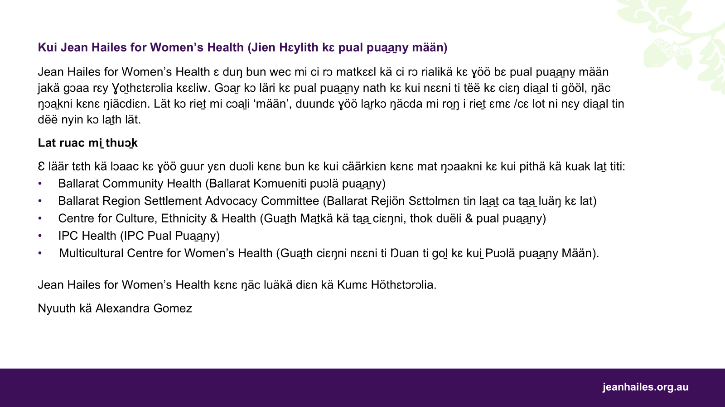

Slide 3
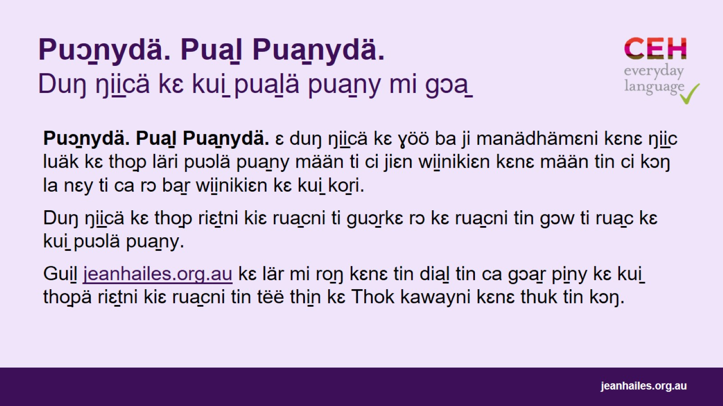
Puɔ̱nydä. Pua̱l Pua̱nydä. Duŋ ŋi̱i̱cä kɛ kui̱ pua̱lä pua̱ny mi gɔa̱
Notes:
Puɔ̱nydä. Pua̱l Pua̱nydä. ɛ duŋ ŋi̱i̱cä kɛ ɣöö ba ji manädhämɛni kɛnɛ ŋi̱i̱c luäk kɛ tho̱p läri puɔlä pua̱ny mään ti ci jiɛn wi̱cnikiɛn kɛnɛ mään tin ci kɔŋ la nɛy ti ca rɔ ba̱r wi̱cnikiɛn kɛ kui̱ ko̱ri. Comɛ naath bä kɛ ɣöö bi naath rua̱c kɛ mään kɛ kui̱ puɔlä pua̱nydiɛn.
Kɛn nyin ŋi̱i̱cä kiɛ kua̱k ŋi̱i̱cä kɛ tho̱p riɛ̱tni kiɛ rua̱cni ti guɔ̱r kɛ rɔ ti ca ja̱k ni kɛ kä diit kɛ kui̱ rua̱cni puɔ̱lä pua̱ny ti gɔw ɛlɔŋ, cëtkɛ min tëë cia̱ŋ kɛ pua̱l pua̱ny, cär lɔa̱c ti gɔw, gua̱th in ci da̱p cuɔŋ kiɛ pua̱l pua̱ny kɛ kui̱ tɔcä(luɔ̱m).
Gui̱l jeanhailes.org.au kɛ lär mi ro̱ŋ kɛnɛ tin dia̱l tin ca gɔa̱r pi̱ny kɛ kui̱ tho̱pä riɛ̱tni kiɛ rua̱cni tin tëë thi̱n kɛ Thok kawayni kɛnɛ thuk tin kɔŋ.

Slide 4
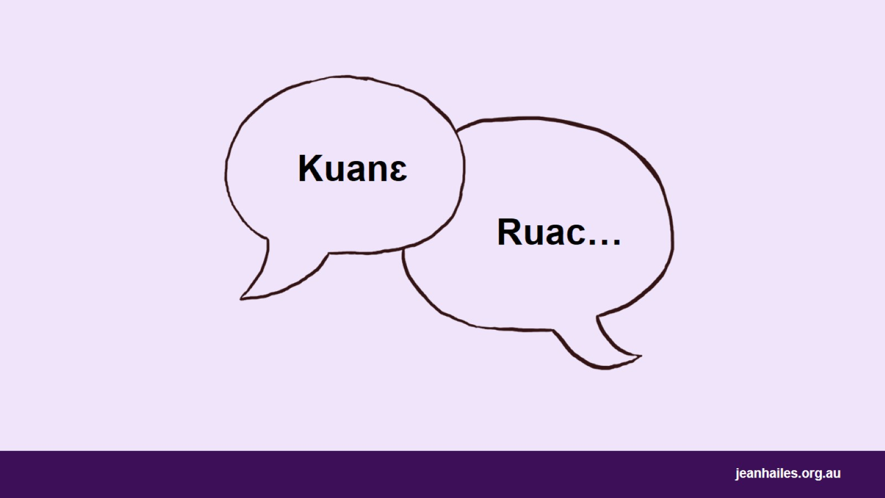
Ruac…
Notes:
Tuɔknɛ ŋi̱i̱c kɛ buɔn thiecni kɛ kui kä ɣöö ɛ la̱t puaany indiɛn tin lät määnkɛ ɛn täämɛ. Kä te kɛ dääk kɛ lät tin la kɛnkɛ la̱t wi̱i̱ni kiɛn?
Thiec in de ca̱a̱r*:
Ji dhɔarun/wecdun ɛ kɛn jäl idi ni ciaŋ kɛ ta̱a̱ ciaŋädun: jälkɛ ɛlɔŋ, wurkɛ, käp kɛn kua̱n kä thukni, duthkɛ?
Ɛ jin ram mi la̱a̱t mëëdan rölun ɛ lenyɛ ta̱a̱dun kä Ɣo̱thtɛrɔlia?
Kä jin ŋäc jɛ idi i gɔaa ja̱l kɛ kui puɔlä puaanydu ɛn ɣöö deri puɔnydu ja̱l ni ciaaŋ?
Jin la ŋaari kɛ kurɛ kiɛ rieny ciöökni? Kä nɛmɛ te kɛ dääk kɛ mëë la la̱tdi dhɔɔrun rɛy wecdun?
*Läär kä ba̱th: mɛk thiecni tɔt ti bi bo̱th ni ruac.

Slide 5
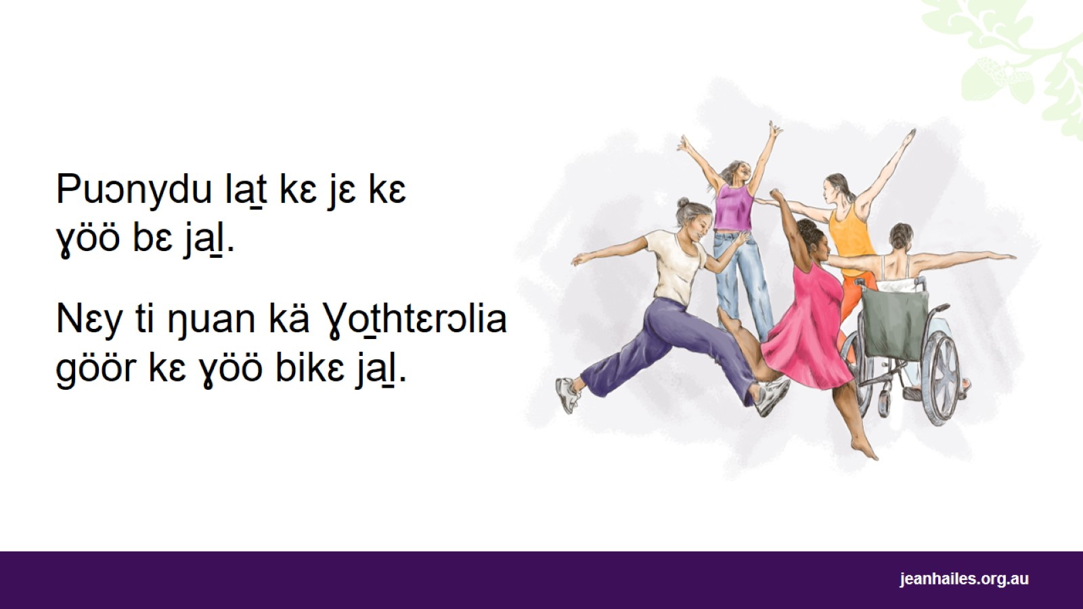
Notes:
Pucnydu ca rialikä kɛ ɣöö bi wuur, bi rɔ yuɔr, rieny kɛnɛ ja̱l. Mɛmɛ gɔaaɛ kɛ kui puɔlä puaanydu ɛn ɣöö deri puɔnydu ja̱a̱l ni ciaŋ.
Tha̱a̱ŋ gua̱thni,
Nuth in di̱t ni jɛn kä nɛy ti dël kä Ɣo̱thtɛrɔlia kɛnɛ
4 kä gaat da̱ŋ 5
/cikɛ jäl ɛlɔŋ.
Mään kuiy ja̱liɛn /cikɛ cie wutni.
Riw nath kä Ɣo̱thtɛrɔlia nhɔk kɛn ni nyuur mi di̱i̱t kiɛ tɔ̱ɔ̱c piɛny.
Cäät kɛ titi:
Nyuur kiɛ tɔ̱ɔ̱c piɛny gua̱th in guic ji kɛ TV kiɛ ŋaari kɛ ŋaari kɔmpitɛr
Gɛɛri thurbil kiɛ ja̱li kɛ tin kɔatkɛ
Ta̱a̱ nyuurä kiɛ kuɛn kɛ book ti tɔ̱ɔ̱cä piny kiɛ gɔ̱ar kiɛ lätdi la̱t wi̱i̱ kɔam kiɛ kɔmpitɛr.
Ti̱ gua̱th mi̱eth kiɛ ma̱th yɛn kɛ ko̱pi yɛn määthniku kiɛ ciemuɔri.

Slide 6
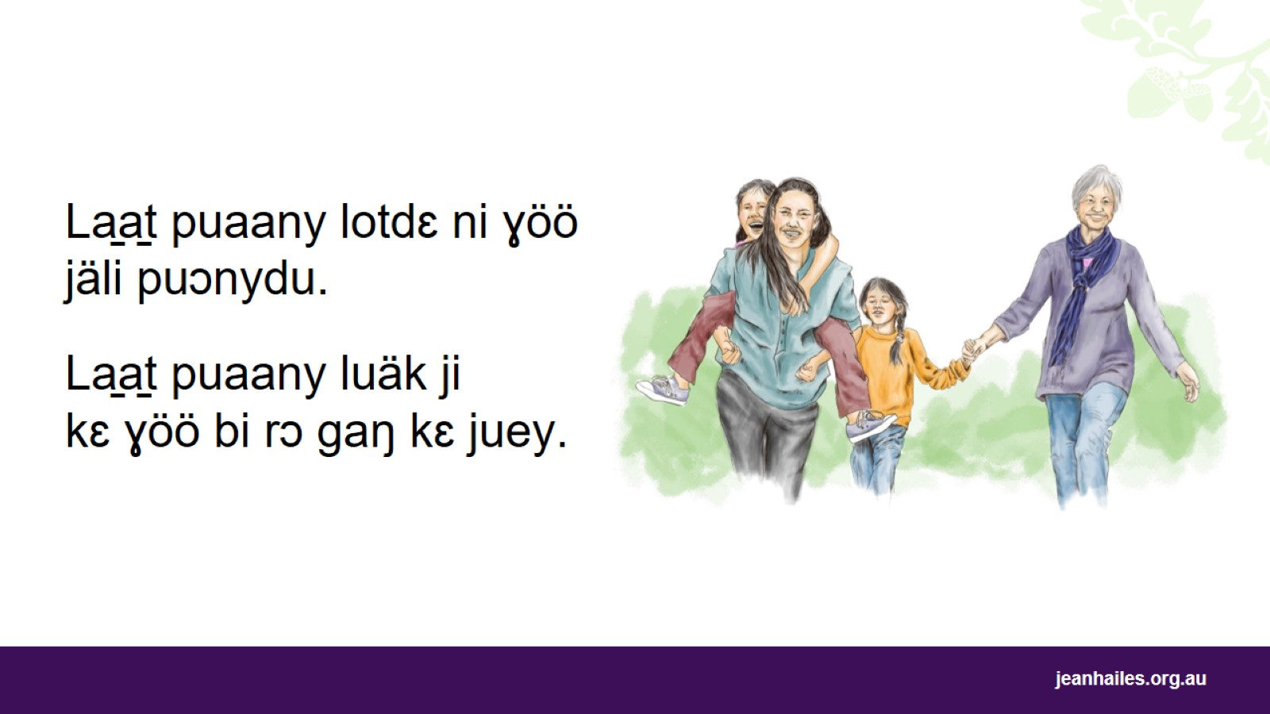
Notes:
Lät puaany ɛ ŋu?
Lät puaany ɛ ɣöö bi puɔnydu ja̱a̱l kɛ kui ɛmɔ:
Jin bi yiee kɛ pɛth
Bɛ lɔcdu duäc kɛ pɛth.
Deri mɛmɛ la̱t kɛ wädu kɛ rieny ciöökni kiɛ lëth puaany kiɛ ŋaari kɛ kurɛ, duundɛ ɣöö ni ciaŋ lätni la̱t ciëŋ kiɛ jäli kɛ thilim ɛ /ci mɔ a thämthɛɛr.
Ɛ ŋu mi de tuɔk mi /ka̱n te kɛ jäl mi̱ rɔŋ?
Mi / ci jälu rɔŋ, deri te ks juey Tha̱a̱ŋ gua̱thni, jin deri rɔ jek:
dhök ( de puɔnydu rɔ rep)
De riɛmdu kac nhial
Juey thukɛr
Bɛc jɔak
Juey li̱i̱r
Juey lɔaac
Jiëëk lɔaac.

Slide 7
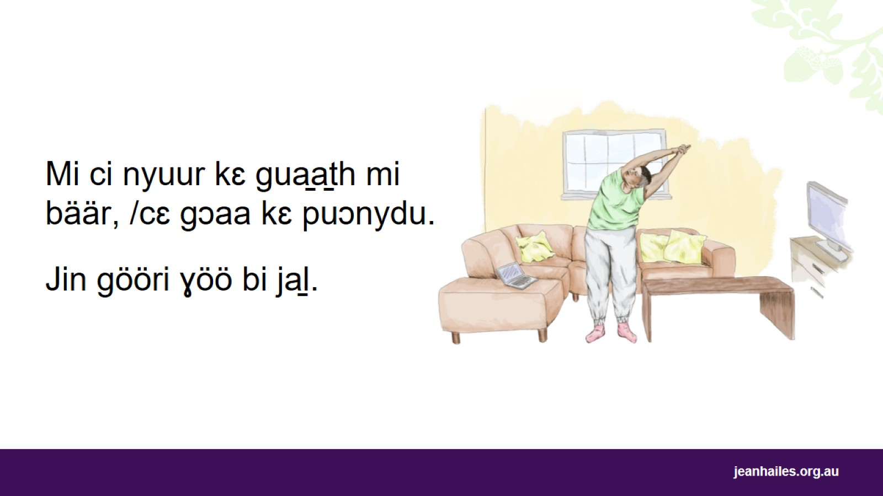
Notes:
Ɛ ŋu mi de lät kɛ ɣöö de nyuurä kuɛ̈ɛ̈ kɛ cäŋdäär?
Dääkni pek cäŋ kɛ kɛɛliw kɛ nyuuru mi lotdɛ rɔdɛ. Ni ciaŋ kɛ 20-30 mi̱ni̱t, jiɛn ni rɔ nhial, jäli kɛnɛ ɣöö rieny rɔdu kɛ mi̱ni̱tni ti tɔt.
Jin mi la gua̱a̱th mi ba̱a̱r ɛ na̱ŋi nhiam TV kiɛ kɔmpitɛr, jiɛc rɔ kɛ tha̱a̱ŋ gua̱thni kä jäli wil rɔdu.
Naŋ gua̱th kɛ ɣöö bi ja̱l, /cu diɛr kɛ ciɛk gua̱th in jäli thin.

Slide 8
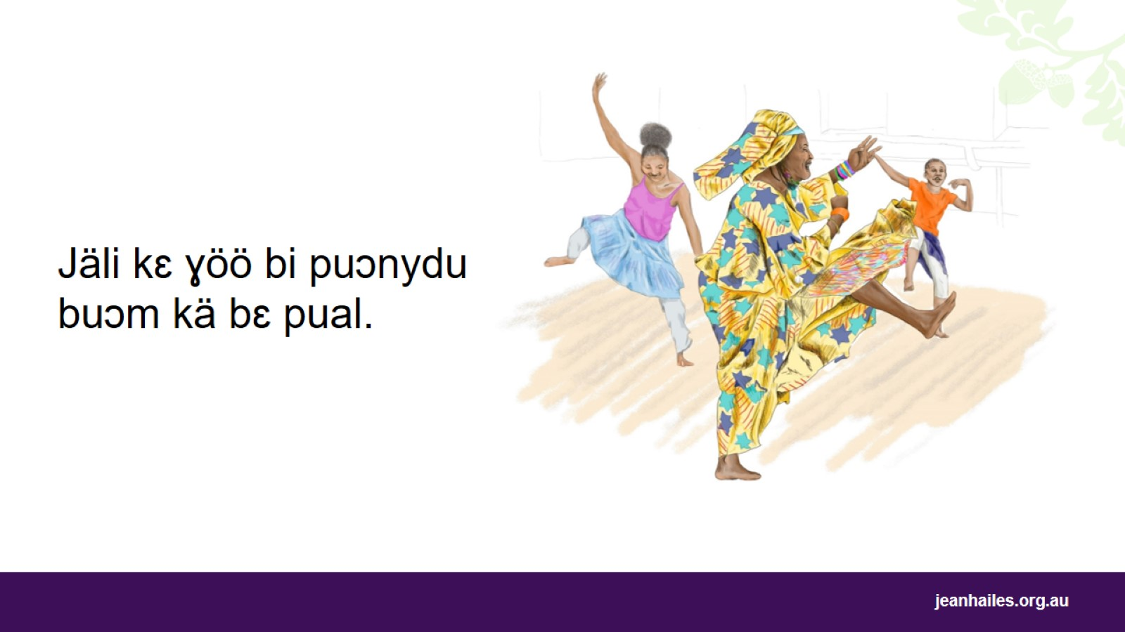
Notes:
Ɛ ŋu gɔw kɛ lät puanyɔ kɛ kui puɔlä puaany?
Jin bi lätdi puɔnydu kä jaki ta̱a̱ nyuurädu kä kuiy ni ciaŋ gɔaaɛ kɛ kui puɔlä puaanydu.
Deri puɔny lät:
Dɛrɛ riɛk juäth lɔaac jakä kuiy kɛnɛ yiɛɛth lɔaac
Dɛrɛ riɛk juäth li̱i̱rä jakä kuiy
Dɛrɛ thiɔl puaanydu yuɔth piny
Luäkɛ derɛ kac riɛm nhial yuɔth piny.
Jakɛ cuŋ puaanydu kä bum kɛnɛ cɔɔwku.
Repɛ buɔm puaanydu, pa̱a̱rɛ ka̱ gɔaaɛ
Luäkɛ kɛ ɣöö de dhökdu wä piny kä deri ciëŋ kɛ pual puaany.

Slide 9
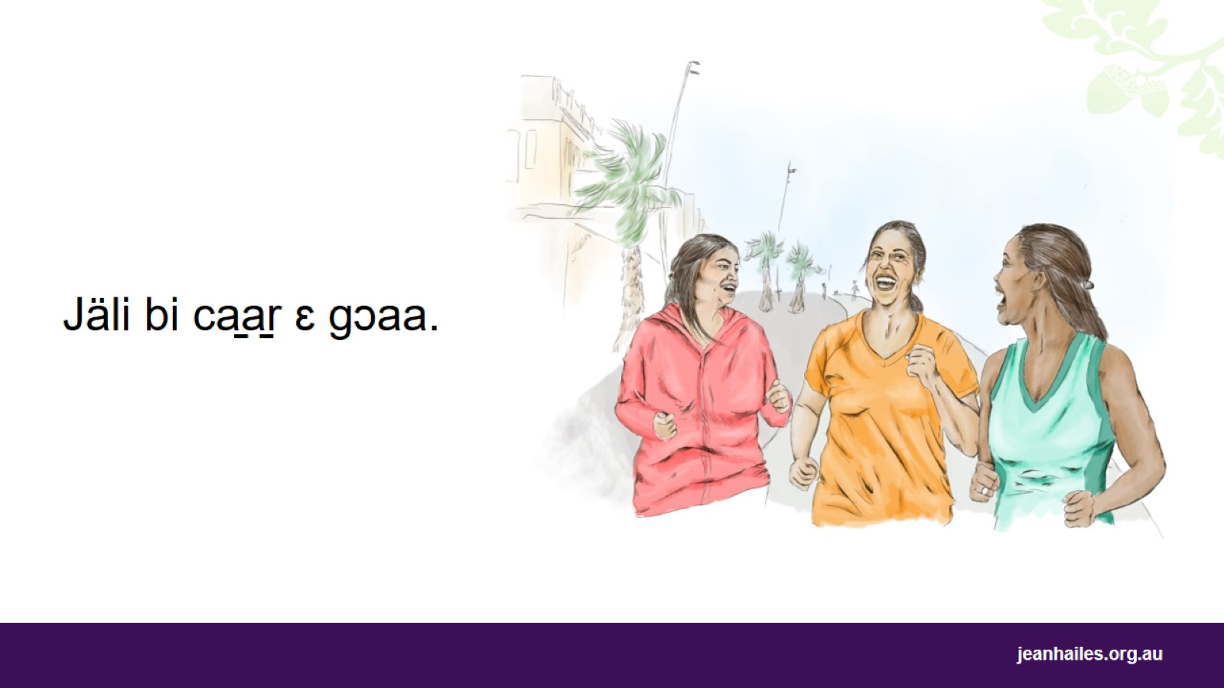
Notes:
De la̱t puɔny ɣä jakä ca̱a̱r ɛ gɔaa idi?
Lät puɔny ba ji luäk:
Jäk yieyku
Nhɔk tëk
ɛ lɔcdu tɛɛth
Ni̱i̱ni gɔaa
Jek bum mi di̱i̱t
Teni kɛ määthni
Teni kɛɛl kɛ nɛy kɔkiɛn.

Slide 10
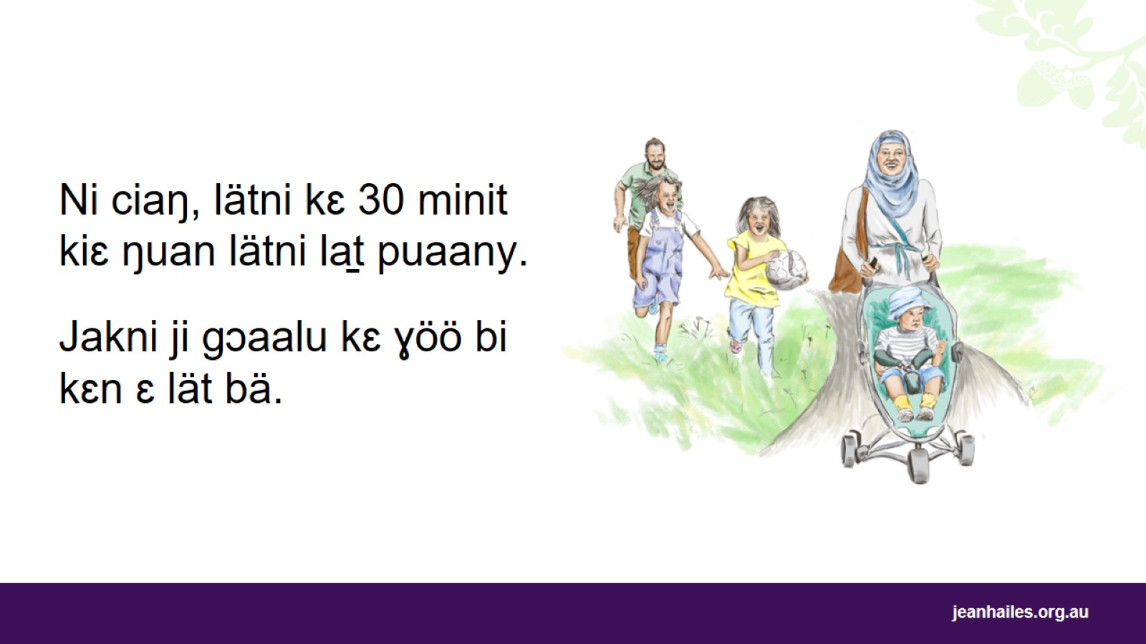
Notes:
Ɛ ŋu mi göörä de la̱t ni ciaŋ kɛ ɣöö de ciaŋ kɛ puɔl puaany?
Mi gööri ɣöö bi tëkdu jakä gɔaa, jin gööri:
Lätni rɛy ni̱ni diaal, mi lotdɛ rɔdɛ ni̱n diaal rɛy juɔkni diaal
Lätni kɛ lät puanydu ɛ /ca̱ŋɛ 30 mi̱ni̱t rɛy nini diaal ni ciaŋ, cetkɛ:
Ja̱l kɛ pɛth, duth, kiɛ cɔa̱ŋ
Ɣɔk kɔm kiɛ ŋaarɛ raar yɛn gaatku
Lät cieŋ cetkɛ cuɔdh wernyini, cuɔdh piɛny.
Deri lät puanydu da̱k kä la̱t ti tɔani kɛ pek lätniku diaal kɛ cäŋ kɛɛliw, cetkɛ 10-mi̱ni̱t kɛ tin deri la̱t.
Cetkɛ pek mi tɔt mi cetkɛ 15 mi̱ni̱t kä ja̱li kɛ pɛth, kɛ ni̱n da̱ŋ 5 kɛ juɔk, deri ciaŋ puɔlä puaanydu rep.
Ni ciaŋ, la̱tni tha̱a̱ŋ lätni ti ŋuan ti ba ji jakä la̱t, cetkɛ:
Ja̱l kɛ kuɛŋ, wuɔr, ger ajɛlɛkä, kɛ ŋaari ti ŋuan ti ca rialikä
Lät ciëŋ diaal matkɛ titi thi̱n ka̱m duɔrä nhial, ɣa̱c kiɛ tët piɛny.
Tiitdɛ - lätni lät puaany diaal gɔwkɛ /cɛ de cetkɛ ta̱a̱ baaŋ.

Slide 11
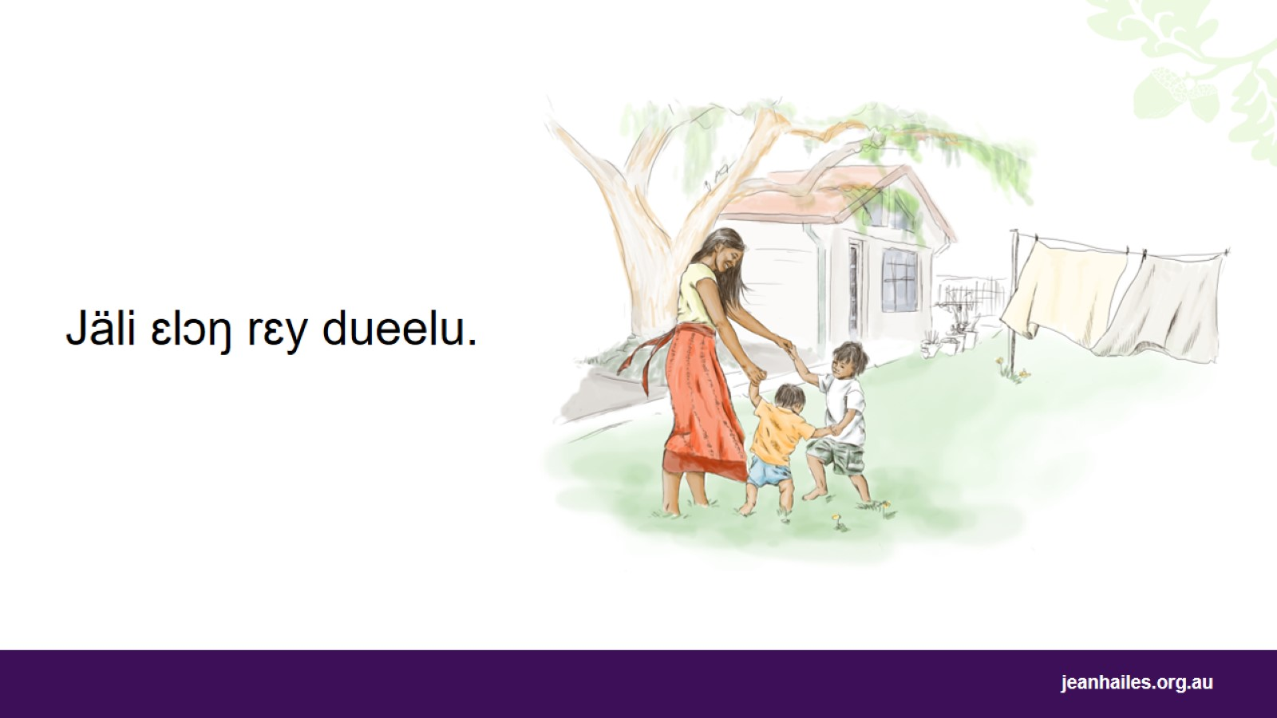
Notes:
De jäl idi ɛlɔŋ rɛy dueel?
Te kɛ dup ti ŋuan ti de ji jakä jäl ɛlɔŋ rɛy dueel:
Lätni kɛɛl yɛn gaatku – moc ji gɔaalu kɛ gua̱th kɛ ɣöö bi ja̱l ɛlɔŋ, ŋaari ɛlɔŋ kɛnɛ ɣöö ta̱a̱yɛ kɛɛl.
La̱t rɛy ji̱ni̱nä
Pur juaac
Yiɛc rɛy dueel
Cudh wernyini
Lak thurbilu
Naŋni jiökdu ja̱l
Jiec ni rɔ nhial gɛr TV
Wer ja̱l kiɛ jäli kä pa̱k gua̱th mi na̱n kä thuk kɛ ɣöö bi yik ja̱l.

Slide 12
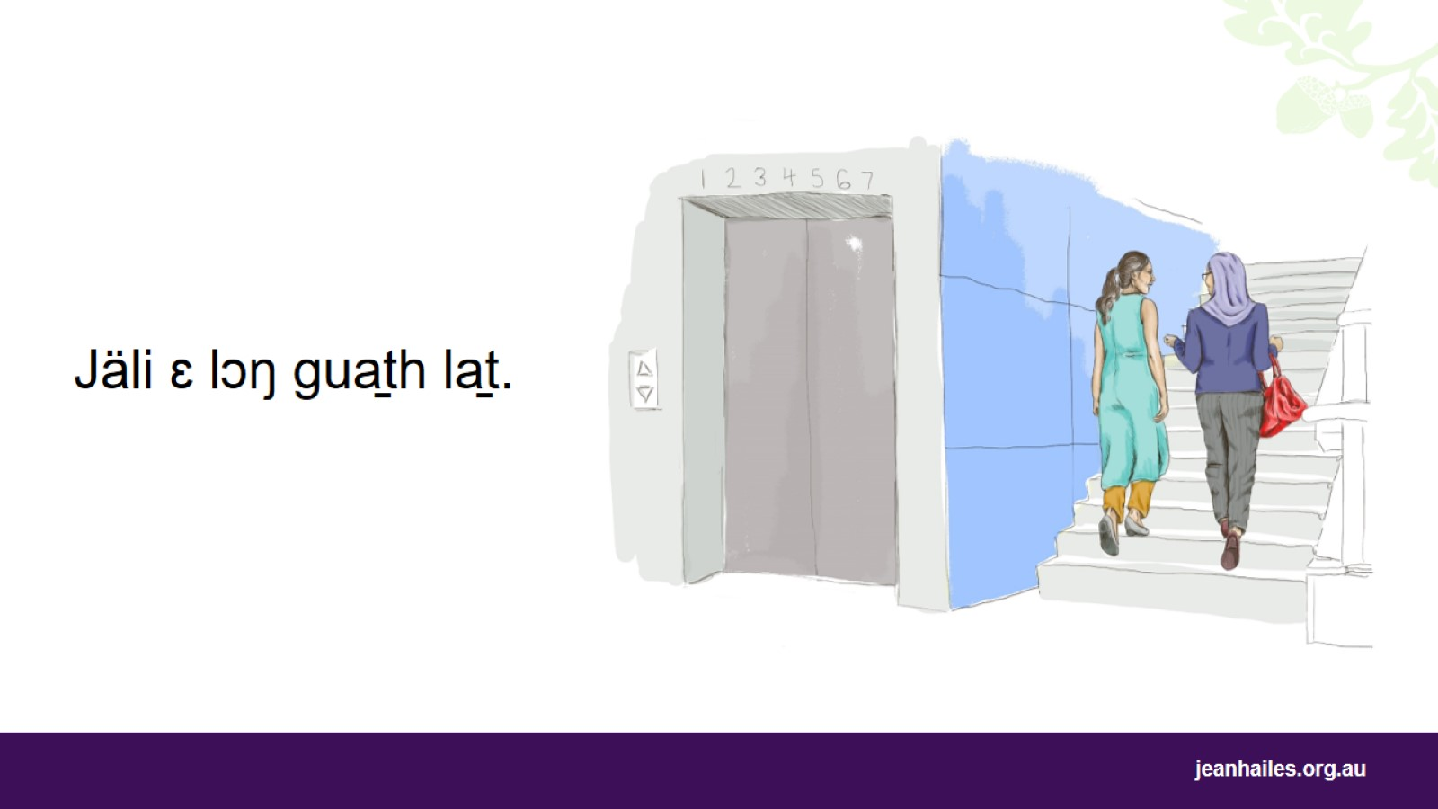
Notes:
De ja̱l ɛ lɔŋ idi gua̱th la̱t?
Te kɛ dup ti ŋuan ti deri ja̱l ɛlɔŋ gua̱th la̱t ni ciaŋ:
Ja̱li, gɛr ajɛlɛdu kiɛ kötni mi wi̱i̱ la̱t /cu thurbil gɛr.
Jäli kɛ thilin /cu köt kɛ thɛmthɛr.
Ben raar rɛy bäthä kiɛ gua̱th cuŋä gatɔar kiɛ kɛ pɛth, wer ja̱li gua̱th mi na̱n kɛ gua̱th la̱tdu.
Ca̱a̱tni gua̱th ja̱l mi wi̱i̱ duɔlä thin /cu nyuur piny kä kɛɛl.
Ja̱li kä wil rɔdu mi te ruac kɛ telepon
Mi luotdɛ rɔ, ja̱li kɛ ɣöö bi nop wä laar /cu jäk ni wargak kiɛ yɔt telepon.
Ɛ lɔcdu tɛth kɛ ja̱l raar gua̱th mie̱th.

Slide 13
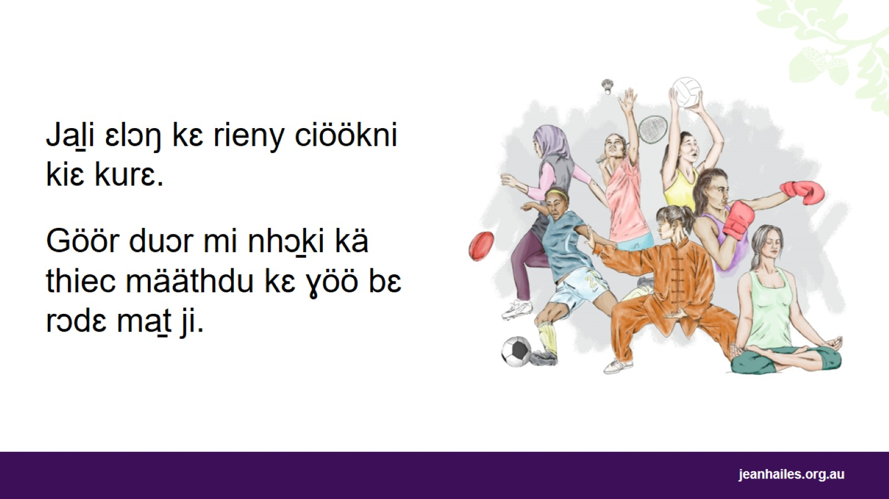
Notes:
De ti ŋuan la̱t idi?
Jin deri ja̱l ɛlɔŋ kɛ rieny ciöökni kɛnɛ ŋaari kurɛni.
Kä Ɣo̱thtɛrɔlia, te kɛ dup ŋaari ti ŋuan ti gööl kɛnɛ lät ti deri mɛk rɛydiɛn, cetkɛ kët, duth, yor duɔrä, mat ŋaari kɛ̈ɛ̈l, ŋaari kui̱rä, wer kä jiim, wia nyakɛ ja̱l kɛɛl, ŋaar kɛ kurɛni cetkɛ buɔllɛbuɔl, bathkët buɔl, kiritɛk kɛnɛ kurɛ thöökɛr
Ɣɔ̱n lät ti gööl, göör mɔ nhɔ̱k lɔcdu jɛ mɔ I bi lät kä thiec määdu kɛ ɣöö bia wä lät kɛɛl.

Slide 14
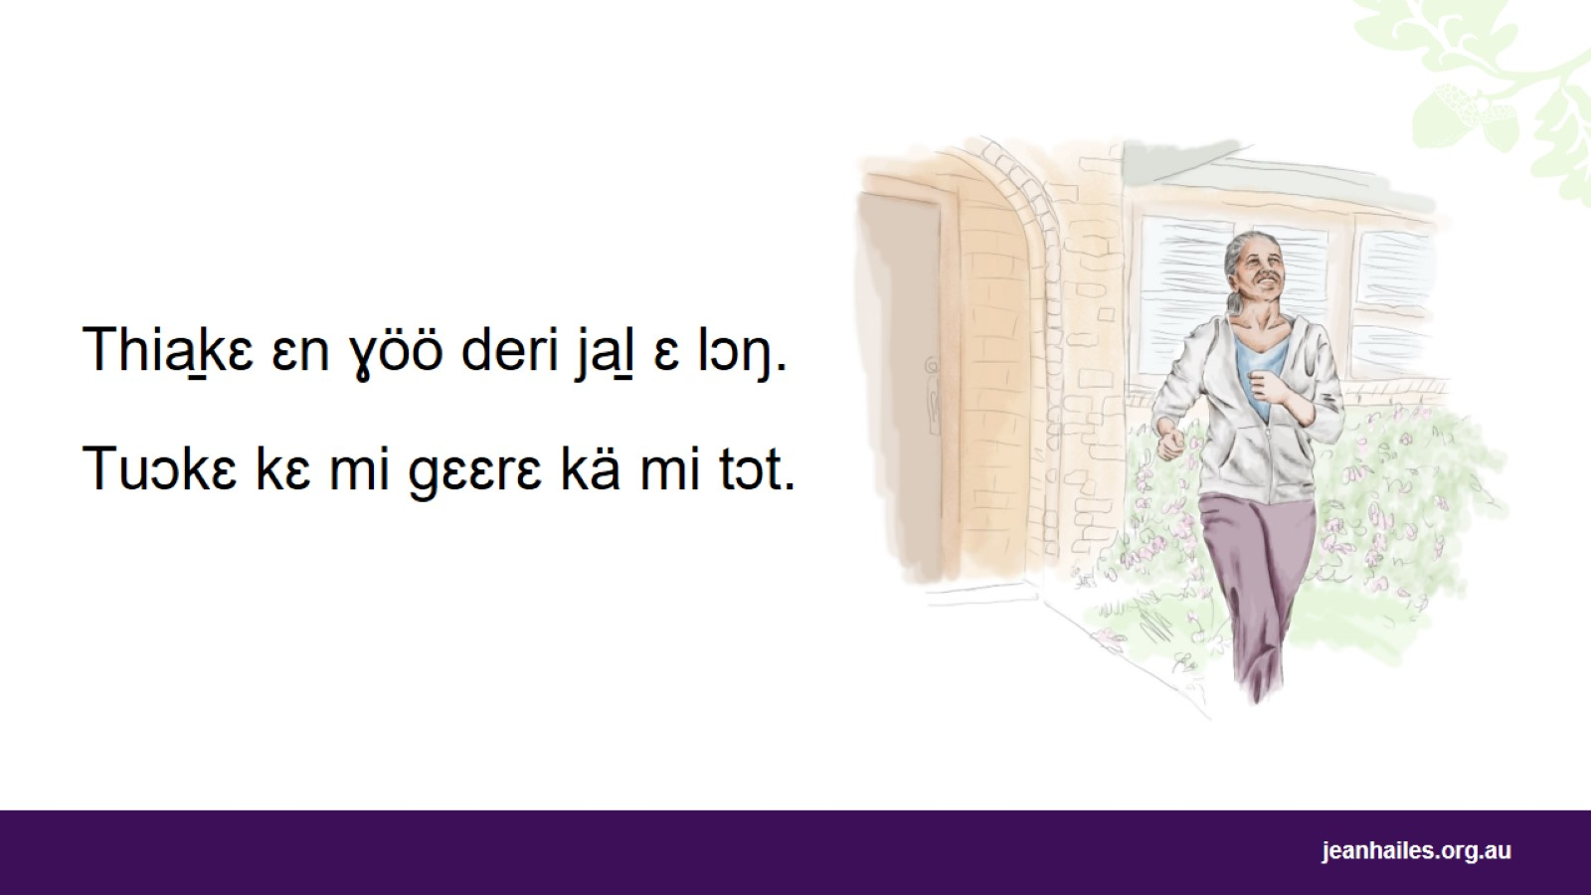
Notes:
Ji mi thiliɛ la̱t mi lätdi ɛn täämɛ kɛ puaanydu, thia̱kɛ kɛ ɣöö deriɛ mal tuɔk, kɛ kɛn pek runi tɔ ci cop tɔ.
Jin deriɛ tuɔk ɛ määth amäni mi ci puaanydɛ buɔm kɛ lät puaany tin lätdi ni ciaŋ kɛ juɔk.
Di’t ja̱lu bɛ pual puaanydu jakä di̱t bä.
Jin mi ci dɔŋ ɛ ti kɛ run ti 65 kiɛ di̱tdi, derɛ gɔaa kɛ ji ɛlɔŋ ɛn ɣöö bi yik ja̱l.
Jin mi ɛ tukdu kɛ lät puaany, mi ti kɛ riɛk puɔlä puaany, kiɛ dɔŋ /ciɛ ŋäc I gɔaaɛ kɛ ji ɛn ɣöö deri puɔnydu la̱a̱t, ruac ni kɛ kimdu kɛ nhiam kɛ kui lät min de rɔ lot kɛ ji.

Slide 15
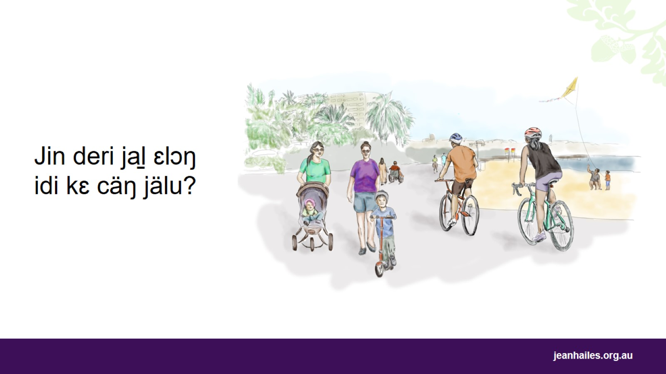
Notes:
Buɔn ruac
Läär kä bo̱th: ri̱i̱th ti dial ti ci kɔn kɛ lät kɛ ruac kä ɣöö de kɔn puaany kɔn la̱t idi rɛy cäŋ ni kɔn.

Slide 16
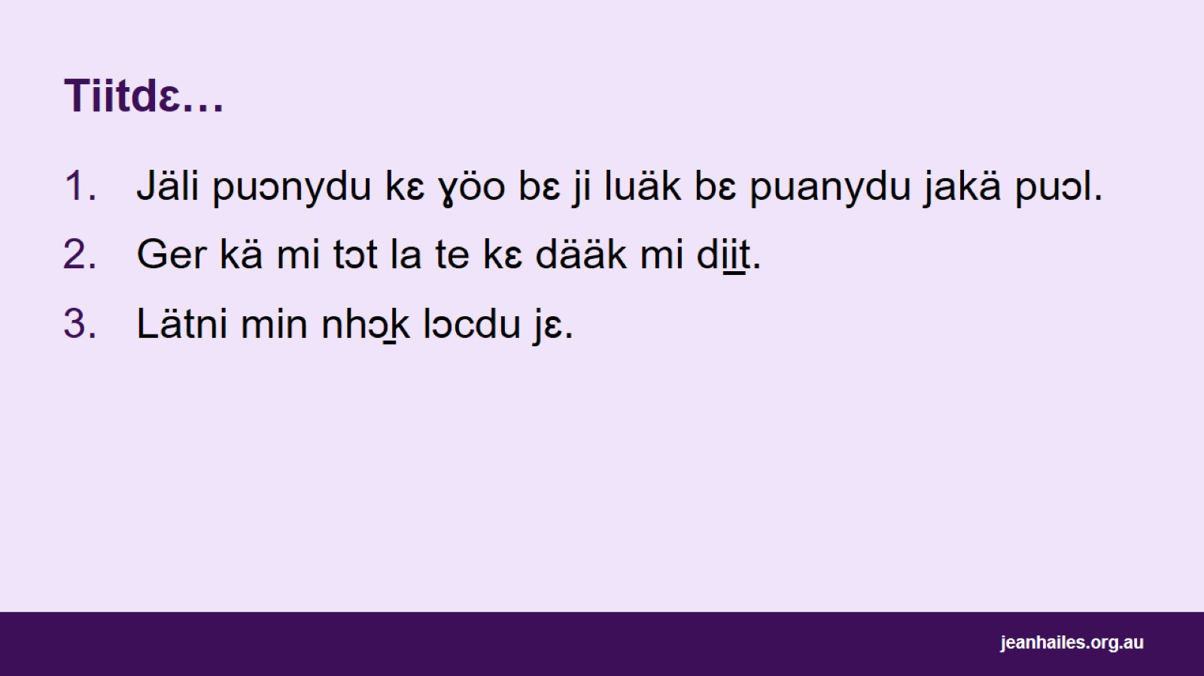
Tiitdɛ…

Slide 17

Lät tin thia̱k kɛnɛ la̱a̱t
Notes:
Läär kä bo̱th: la̱t dup tin lotkɛ rɔ/lät/gua̱th ŋaari ɛ we wä.

Slide 18


